Slide 1


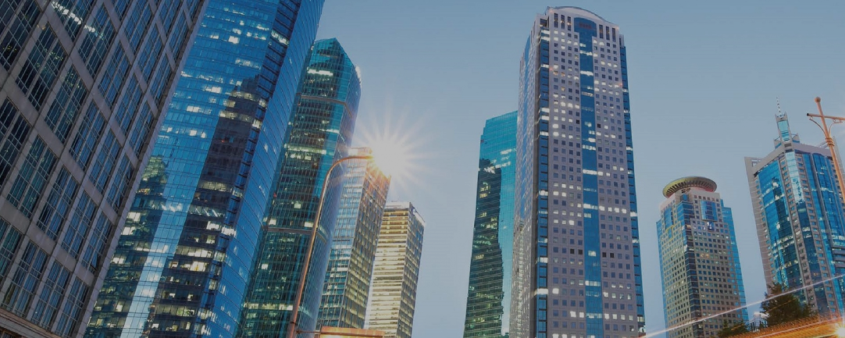

S H N E
©
Franco Bogliolo - Marco Boschi - Francesco Frassineti - Matteo Galletti
Matteo Grilli - Kevin Leto - Marco Rossini - Nicola Severini
Notes:
Buongiorno a tutti, sono Marco Rossini del gruppo PLSZ Team, a cui è stata assegnata l’azienda VEM Sistemi.

Slide 2





Contesto
Network & Data Center Infrastructure
Building Efficiency & Controls
Security & IT Governance
Cloud Technologies
Collaboration
Notes:
VEM Sistemi è una realtà che da più di 30 anni offre soluzioni in ambito ICT relativamente a:
– Infrastrutture per Network & Data Centers
– Building Innovation
– Security
– Tecnologie Cloud
– Soluzioni per la Collaboration
Coerentemente con gli interessi di VEM, la nostra soluzioni si colloca all’interno di questi ambiti,

Slide 3
Contesto
Network & Data Center Infrastructure
Building Efficiency & Controls
Security & IT Governance
Cloud Technologies
Collaboration
Notes:
Più precisamente in quello della Building Innovation.

Slide 4


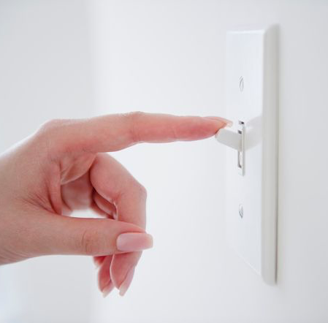

Problema
Imprese
Illuminazione elettrica
Utilizzo inefficiente
Spreco di denaro
Notes:
Il problema che intendiamo risolvere ha come target le imprese.
Nel bilancio economico di un’impresa i costi energetici costituiscono una voce importante e, tra queste, quella derivante dall’utilizzo di energia elettrica per l’illuminazione rappresenta un contributo considerevole.
Tali costi sono aggravati da un utilizzo inefficiente delle fonti di illuminazione, causati da una basilare, o addirittura mancata, regolazione dell’accensione delle luci, e ciò comporta un inutile spreco di denaro.

Slide 5
Soluzione
S H N E
Luce intelligente, senza sprechi.
Notes:
La soluzione che noi offriamo per risolvere definitivamente questo è problema è Shyne, un impianto di illuminazione intelligente che cancella per sempre gli sprechi, garantendo numerosi ulteriori vantaggi.

Slide 6



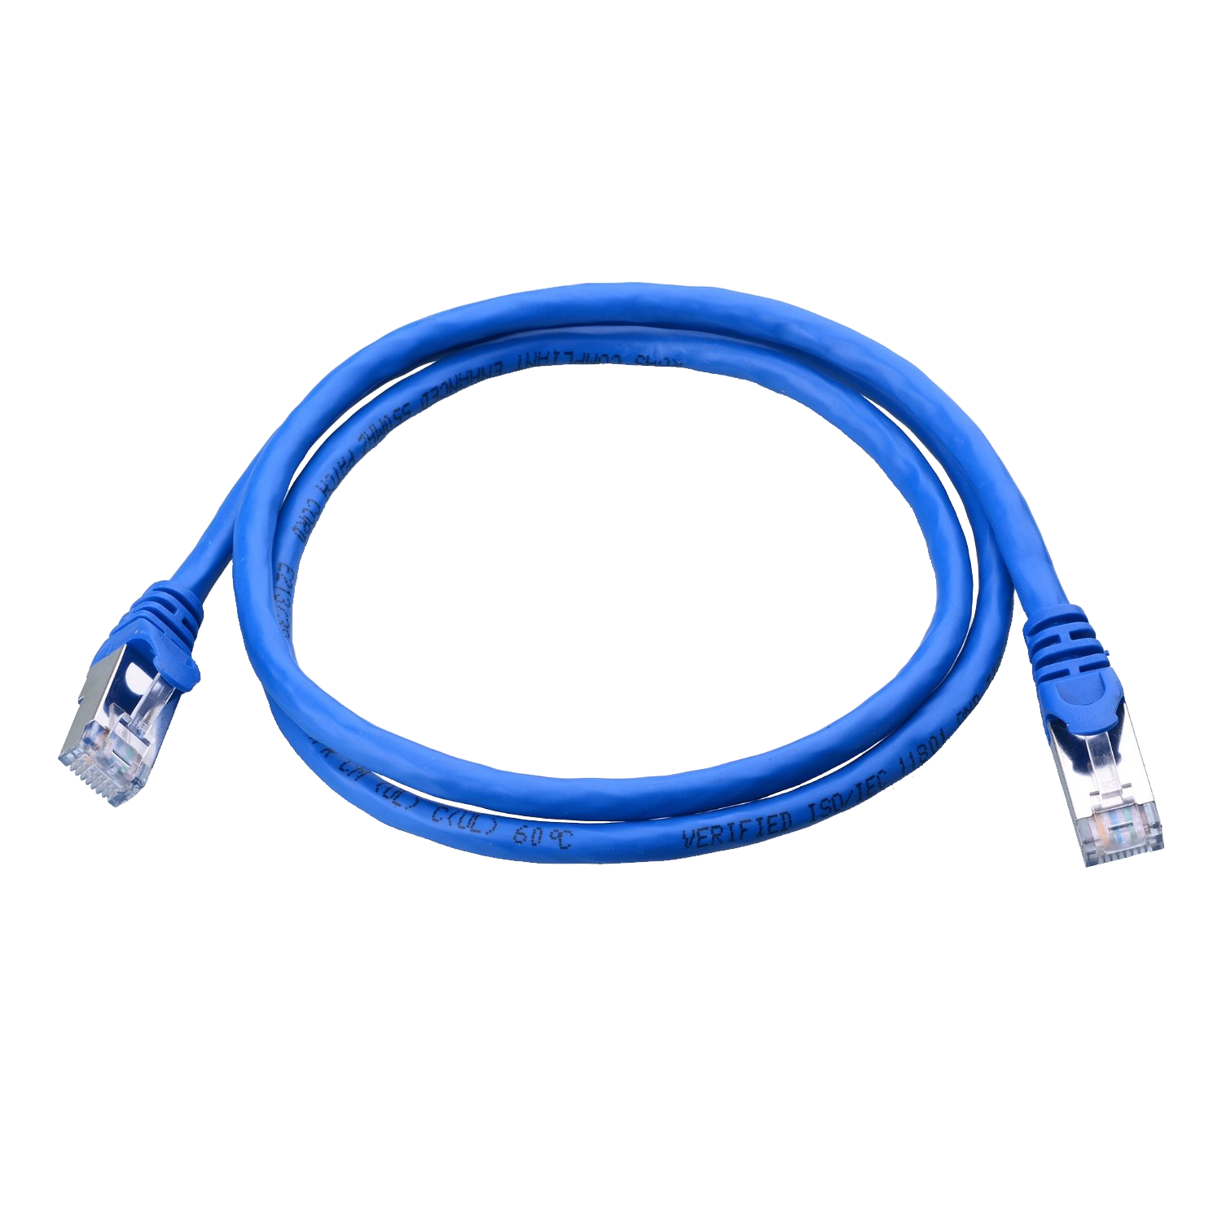
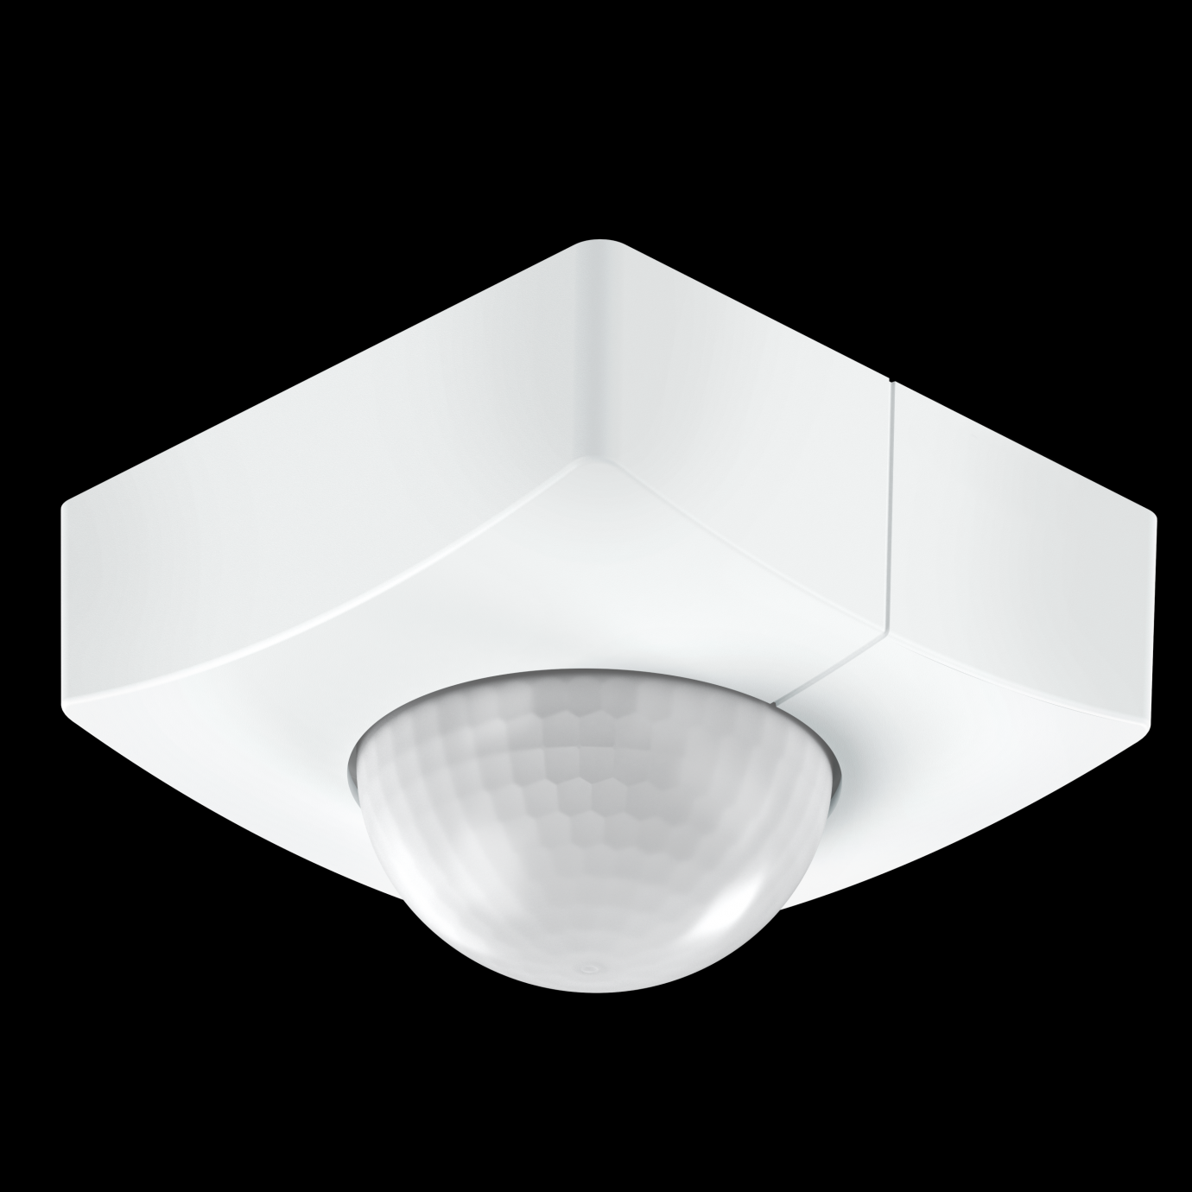
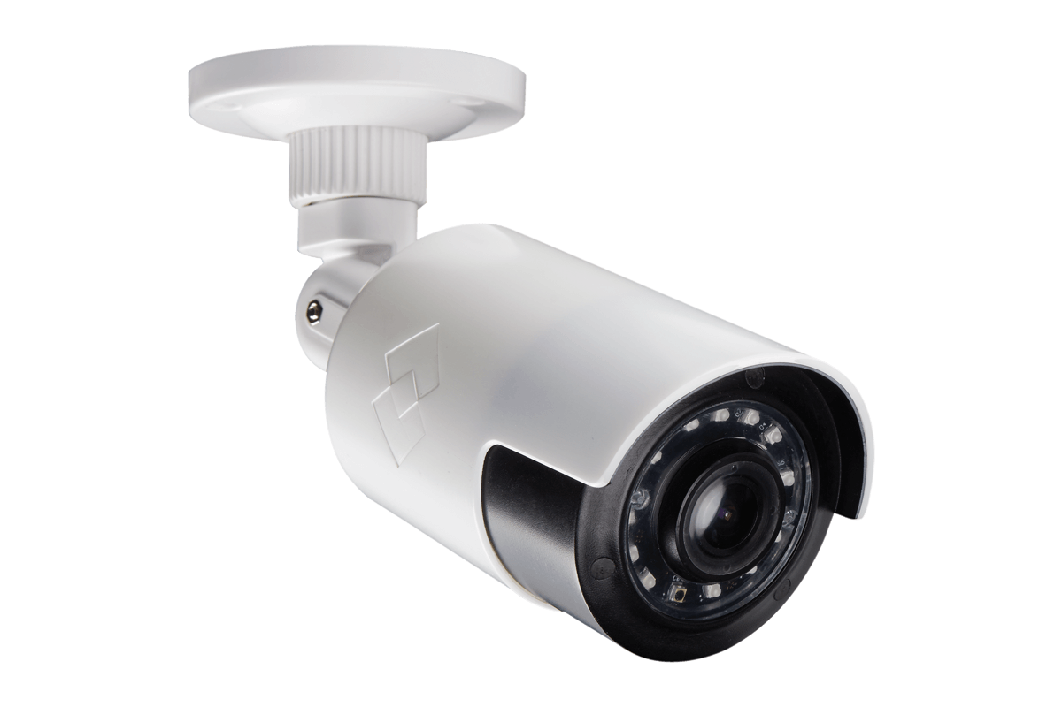
Tecnologie
S H N E
Elettronica
Automazione
Intelligenza
artificiale
Power-over-ethernet
Sensori fotosensibili
Telecamere a infrarossi
Notes:
Le tecnologie su cui questa soluzione si basa fanno capo ai campi dell’elettronica, grazie alla tecnologia di alimentazione power-over-ethernet, dell’automazione, grazie all’utilizzo di sensori fotosensibili per la rilevazione della quantità di luce presente negli ambienti, e dell’intelligenza artificiale, grazie all’utilizzo di telecamere ad infrarossi accoppiate ad algoritmi per la people detection.

Slide 7






Funzionamento
S H N E
Telecamere a infrarossi
Luci accese
Notes:
Come funziona? Le telecamere ad infrarossi, installate negli ambienti, catturano le immagini, fornendole in ingresso agli algoritmi di intelligenza artificiale. Se sono presenti dipendenti la lavoro, il sistema è in grado di riconoscere tale situazione, accendendo di conseguenza le luci.

Slide 8

Funzionamento
S H N E
Telecamere a infrarossi
Luci attenuate
Notes:
I sensori rilevano costantemente l’intensità di luce naturalmente presente nell’ambiente. Nel caso in cui sia presente un’intensa luce naturale proveniente dall’esterno (perché per esempio è mezzogiorno), il sistema adegua automaticamente l’erogazione di luce, attenuando le luci artificiali presenti in tale zona.

Slide 9

Funzionamento
S H N E
Telecamere a infrarossi
Luci accese selettivamente
Notes:
Il sistema può anche spegnere (o attenuare) le luci selettivamente, per esempio se queste sono collocate vicino ad una finestra da cui entra già naturalmente luce.

Slide 10






Funzionamento
S H N E
Telecamere a infrarossi
Luci spente
Server centralizzato facilmente configurabile
Segnalazione automatica dei guasti
Notes:
Infine, se i dipendenti abbandonano un ambiente, il sistema di intelligenza artificiale lo rileva, spegnendo completamente (o attenuando al minimo, a seconda delle scelte del cliente) le luci.
L’interno sistema è gestito da un server centralizzato facilmente configurabile, e può essere consultato in qualsiasi momento per monitorare con semplicità informazioni su tutti i locali (come consumi, o luci guastate).
I guasti sono segnalati immediatamente nell’istante in cui questi si verificano all’ente preposto alla sua riparazione, sollevando l’impresa cliente da laboriosi oneri.

Slide 11

Vantaggi
Risparmio
Gestione autonoma
S H N E
Manutenzione automatica
Luce intelligente, senza sprechi.
Produttività e benessere
Trasparenza
Notes:
I vantaggi che Shyne offre sono:
– risparmio economico, cancellando gli sprechi e sollevando l’azienda dall’impiego di personale deputato alla segnalazione dei guasti
– gestione autonoma dell’intero impianto di illuminazione, cancellando per sempre gli interruttori fisici dalle stanze e regolando l’illuminazione di tutti gli ambienti in funzione delle reali necessità
– manutenzione automatica, segnalando immediatamente all’ente preposto i guasti nell’istante in cui questi si verificano, sollevando l’impresa cliente da questo compito
– produttività e benessere, annullando lo stress causato da un’erogazione inadeguata di luce, garantendo sempre la quantità ottimale di luce per permettere la massima produttività e tagliando le frequenze di luce blu nelle ore serali
– trasparenza, poiché permette al cliente di visualizzare in qualsiasi momento informazioni in tempo reale sui consumi di tutti gli ambienti, stime sui consumi futuri e guasti all’impianto

Slide 12


Perché Shyne?
S H N E
Controllo autonomo di tutti gli ambienti
Controllo autonomo e selettivo delle singole luci
Controllo autonomo di comfort e produttività
Rilevazione luce naturale
Facilità d’uso
Sistema scalabile a grandi dimensioni
Notes:
Ma perché scegliere Shyne? Perché Shyne offre di più rispetto ai principali competitor esistenti nel settore, arrivando laddove essi non arrivano. Relativamente ad alcuni dei principali punti di forza offerti dai competitors, Shyne è:
– controllare autonomamente tutti gli ambienti, che è più che automatico (no scheduling orari, ma intelligenza artificiale), adeguandosi alle abitudini ed agli impegni dei dipendenti grazie all’uso di intelligenza artificiale
– controllare in modo autonomo le singole luci, spegnendole o accendendole in maniera selettiva
– è in grado di garantire il massimo comfort visivo regolando la quantità e la temperatura della luce in base alle condizioni interne, esterne e relative al momento della giornata, favorendo la produttività e il benessere al lavoro
– in grado di rilevare la luce naturale già presente nell’ambiente, cancellando gli sprechi
– perché è semplice da usare, poiché si basa su un’interfaccia semplice e user-friendly
– perché è un sistema perfettamente scalabile a grandi dimensioni, poiché sfrutta un modulo software generico ed adattabile anche alle realtà delle grandi imprese
Lascio ora la parola ai miei colleghi Matteo e Francesco per un sguardo più pratico sul funzionamento di questa tecnologia.

Slide 13
Demo
Notes:
Immaginate una tipica giornata di lavoro. Sono le 7 di mattina, e fuori è ancora buio.
--- CLICK
La luce del corridoio vi assiste mentre procedete a tentoni verso l’interruttore delle luci, e con un click la stanza si illumina in un flash abbagliante.
--- CLICK
Ora immaginate, invece, di mettere piede nell’ufficio, ed essere accolti da una luce tiepida e tenue, che si scalda man mano che raggiungete la vostra scrivania, dando ai vostri occhi il tempo di acclimatarsi.
--- CLICK
Non è solo una questione di confort. Nell’angolo in alto a destra un indicatore mostra il livello di consumo energetico in tempo reale.
La giornata procede normalmente: tutti sono impegnati nel proprio lavoro, quando improvvisamente una luce si spegne. Seppure superficialmente semplice, questo può denotare tutta una serie di problemi all’impianto, che è bene affrontare immediatamente. Qualcuno dovrà allora prendersi il tempo di chiamare l’assistenza, di modo che vengano ad identificare e successivamente correggere il guasto.
--- CLICK
… Oppure. Non solo sarà Shyne ad inviare la mail senza sprecare il tempo di nessuno, ma la correderà dei dettagli di diagnostica del sistema: in modo che l’operatore impieghi meno tempo a risolvere il problema.
--- CLICK
Vediamo ora uno scenario che consenta di apprezzare, non solo gli aspetti automatici di Shyne, ma anche quelli autonomi: il turno notturno.
--- CLICK
Il sistema garantisce un ambiente di lavoro ottimale consumando meno energia possibile. Regola infine anche la temperatura di colore della luce, un dettaglio non apprezzabile ad occhio nudo, per aiutare a mantenere la concentrazione anche nelle ultime e più faticose ore della sera,
--- CLICK
così da poter rincasare soddisfatti dopo una produttiva giornata di lavoro.
Detto questo, vi lascio ora nelle mani del mio collega, Marco.

Slide 14
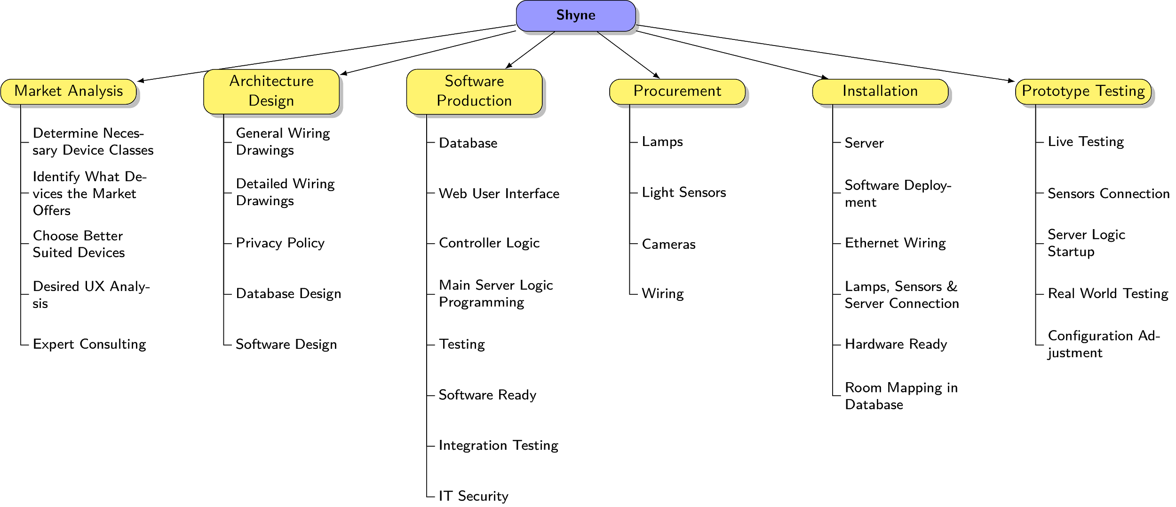
WBS

Slide 15
Diagramma di Gantt
Analisi di mercato
Design
Sviluppo software
Procurement
Installazione
Test del prototipo
Giorno 4
Giorno 1
Giorno 18
Giorno 43
Giorno 80
Giorno 165

Slide 16

Piano dei rischi
Rischio | Probabilità | Impatto | Score
L’attività di People Detection in real time richiede ingenti risorse computazionali | 35% | 7 | 2,45
Integrazione imperfetta dei moduli software | 40% | 6 | 2,4
L’attività di People Detection potrebbe causare problemi legali | 20% | 7 | 1,4
Testing non omnicomprensivo | 10% | 4 | 0,4
Notes:
Buongiorno, analizziamo ora il piano dei rischi di progetto.
I principali rischi e difficoltà che possono presentarsi sono 4:
Sono necessarie molte risorse per effettuare People Detection in tempo reale, non sempre disponibili. È possibile superare il problema effettuando la People Detection ad intervalli regolari (ogni 15, 30 secondi) e non con continuatività.
Integrazione imperfetta dei vari moduli: è possibile che alcuni componenti del team non rispettino esattamente le specifiche di progetto. La soluzione è quella di affidare al PM il compito di supervisionare il team in modo che le specifiche vengano rispettate.
Il monitoraggio delle persone in una stanza potrebbe comportare problemi legali, la soluzione è quella di affidarsi ad un consulente legale per la stesura di una privacy policy che tuteli l’azienda da questi problemi.
Testing non omnicomprensivo. È noto che è molto difficile effettuare un testing che copra tutte le singole funzionalità di un progetto, ma è possibile ottenere una copertura molto ampia effettuando testing di tipo incrementale (unit testing, integration testing, system testing, e così via).
--- CLICK
Metto note nella parte di Kev :D - Matte

Slide 17

Core team
Consulenti esterni
Project manager
Specialista di marketing
Designer elettrico
Ingegnere del software
Ingegnere della sicurezza informatica
Ingegnere di impianti
Programmatori (2)
Collaudatore
Optometrista
Consulente legale
Notes:
Per la realizzazione di questo progetto sono richieste diverse figure professionali:
Ovviamente 1 PM
Uno specialista di marketing
Un designer elettrico
3 ingegneri (software, sicurezza e impianti)
2 programmatori
E 1 collaudatore.
Oltre a queste figure, è richiesta la consulenza esterna di:
Un optometrista, per determinare le condizioni di illuminazione ottimale dei vari ambienti di lavoro.
Un legale, per poter stilare la privacy policy di cui vi ho parlato poco fa.
Essendo questo un progetto di innovazione, e non un progetto su commessa, il team interno non lavora a tempo pieno sul progetto ma ogni risorsa ci dedica in media un 30-40% del tempo lavorativo giornaliero. In questo modo è possibile assegnare le stesse risorse anche ad altri progetti aziendali.
--- CLICK

Slide 18

Budget
Task Name | Totale 1° livello
Market Analysis | 7,89 % | 3.100,00 €
Architecture Design | 14,26 % | 5.600,00 €
Software Production | 60,61 % | 23.800,00 €
Procurement | 10,06 % | 3.950,00 €
Installation | 5,45 % | 2.140,00 €
Prototype Testing | 1,73 % | 680,00 €
Sub total | 100,00% | 39.270,00 €
Contingency (10%) |  | 3.927,00 €
Project Total |  | 43,197.00 €
Notes:
Parliamo ora di budget.
Il budget di progetto è stato calcolato facendo una stima della durata delle varie macro attività, delle risorse allocate, della loro percentuale di impiego e del compenso orario.
L’analisi di mercato ha una durata di circa 20 giorni e non richiede grossi costi.
Le attività di design e di software production sono quelle con un budget più alto perché sono attività di durata considerevole (rispettivamente 40 e 90 giorni) nelle quali viene utilizzato il personale più competente.
Il budget di procurement fa riferimento interamente ai componenti hardware da acquistare dai fornitori (telecamere, sensori, luci POE, etc).
Per la fase di installation vengono utilizzare figure altamente qualificate, ma il budget è relativamente basso poiché l’attività è di breve durata.
In ultimo, anche per la fase di prototype testing si ha un budget molto basso poiché il testing in questa fase è composto per la maggior parte dall’osservazione passiva del prototipo in funzione in un ambiente reale.
Abbiamo stimato una contingency del 10% dati i rischi di progetto che potrebbero comportare un allungamento dei tempi di alcune fasi .
Il budget finale risulta quindi di circa 43.000€.
--- CLICK

Slide 19
S H N E
Meno spese.
Più luce.
Zero stress.
Notes:
In sintesi ecco Shine [pausa ad effetto]
--- CLICK
Meno spese.
--- CLICK
Più Luce.
--- CLICK
Zero stress.
--- CLICK

Slide 20
S H N E
Meno spese.
Più luce.
Zero stress.
Grazie per l’attenzione
Notes:
Grazie per l’attenzione.

